Slide 1
COMPRENDRE DES TEXTES ENTENDUS
Apports théoriques – 15/11/22

Slide 2
Difficultés spécifiques à ce support

Slide 3
MAITRISE DE LA langue
Langage écrit oralisé (lexique et syntaxe de l’écrit)

Slide 4
Liées à l’oral
Savoir écouter (concentration)
Mémoriser les informations
Pas de retour / recours au texte écrit pour s’autoréguler
Interpréter les éléments vocaux

Slide 5
CHOIX DU SUPPORT

Slide 6
Points de vigilance
Supports authentiques et variés (textes littéraires / documentaires – oral en continu / oral en interaction)
Contenus en lien avec d’autres activités de la classe (mise en réseau littéraire – travail en science, histoire, …)
Attention à la durée du support audio et au débit
Questionner l’utilisation de la vidéo (apports des images)

Slide 7
Programmer un enseignement sur l’année

Slide 8
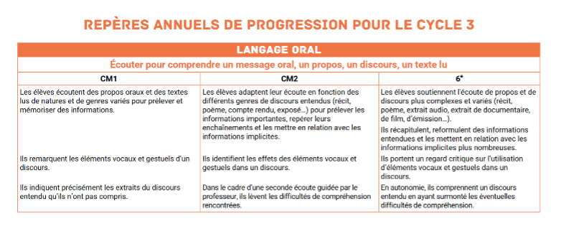
Repères institutionnels

Slide 9
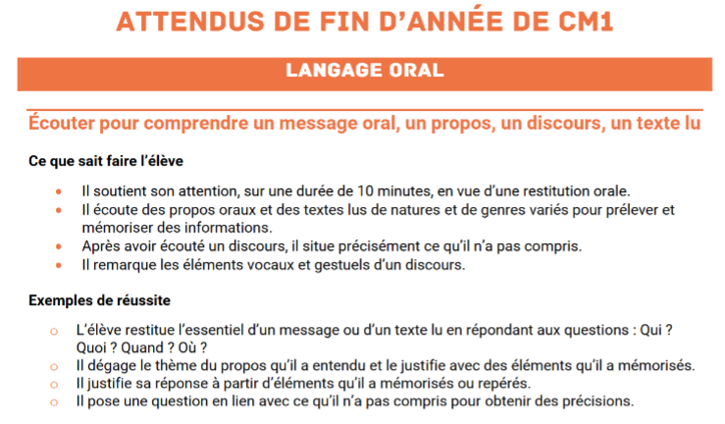
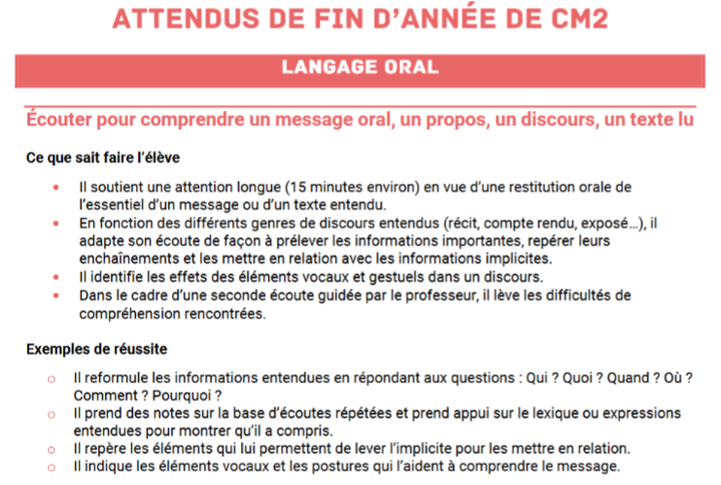

Slide 10
Programmer la variété des supports
Programmer les compétences travaillées
Programmer les types de travaux différents : entrainements longs – entrainements courts – écoute autonome (espace d’écoute)

Slide 11
Le travail préparatoire de l’enseignant.e

Slide 12
Étudier le support au préalable
spécificités du support
obstacles possibles pour les élèves
liens à construire

Slide 13
Préparation de la séance
phase de clarification :
  donner envie aux élèves d’écouter
  préparer le champ lexical
  faire les apports culturels nécessaires
  rappeler les stratégies déjà mises en évidence
proposer plusieurs écoutes intégrales ou segmentées
Élucidation orale de préférence : échanges professeur.e / groupe classe - entre élèves en justifiant ses propositions (questions ouvertes)
prise de notes guidées pour soutenir l’attention

Slide 14
Après la séance
Institutionnaliser les stratégies / procédures
Faire revivre le contenu du texte :
  Résumer
  Reformuler
  Restituer le texte sous une autre forme (schématiser)

Slide 15
Favoriser l’attention des élèves

Slide 16
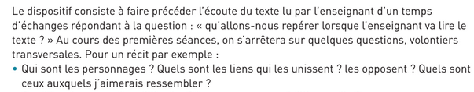
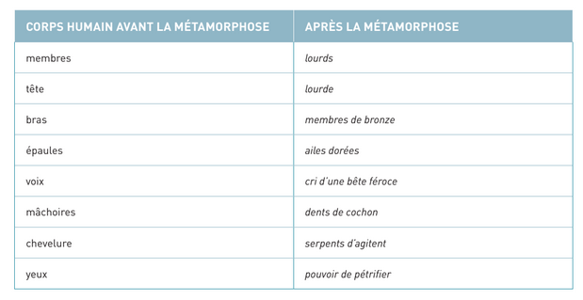
Pour favoriser l’attention : proposer des écoutes ciblées (segmentées ou avec contrat d’écoute)
Pour favoriser la mémorisation :
  prise de notes (tableau)
  Résumer, reformuler

Slide 17
Carte didactique enseignant.e

Slide 18
Items | Éléments du texte
ETAPES DU RECIT | Présentation des deux protagonistes (séparées) Rencontre Mazhir – Aladin : la proposition Dans la grotte : le piège Dans la grotte : fuite d’Aladin
ECART ENTRE CE QUI EST DIT ET CE QUI SE PASSE | Aladin est un jeune homme pauvre, orphelin et voleur, mais ce n’est pas dit au début Mazir prétend être l’oncle d’Aladin, ce qui est faux. Mazir dit « Donne-moi d’abord la lampe » mais n’a aucune intention de sauver Aladin
RELATIONS ENTRE PRESONNAGES | Aucune relation au départ. Mazhir a vu Aladin en songe comme l’instrument pour arriver à la richesse et à la puissance Ne pas oublier la présence de la narratrice, clairement du côté d’Aladin, mais aussi complice du lecteur (veut lui faciliter la tâche de la compréhension).
MOTIVATIONS DES PERSONNAGES | Ils veulent tous les deux devenir plus riches, l’un en mentant et en utilisant l’autre
LE TEMPS ET LE LIEU | Le temps = c’est un conte donc intemporel Le lieu = L’orient, lieu de la magie et des génies
LIENS A RENDRE VISIBLES | Comprendre qu’Aladin est pauvre et voleur Comprendre que le personnage qu’Aladin rencontre dans le noir est Mazhir (rire maléfique) Comprendre que Mazhir ment à Aladin pour obtenir la lampe Comprendre comment les deux génies apparaissent : anneau = demande d’aide lampe = frotter la lampe Comprendre comment Aladin réussit à rentrer chez lui

Slide 19
Carte didactique elève

Slide 20
Items | Éléments à travailler
1 : SAVOIRS A MOBILISER | Géographiques : Afrique - orient
2 : LEXIQUE (et temporalité de l’apport) | Champ lexical de la sorcellerie : sorcier maléfique – ensorceleur – potion odorante – génie Champ lexical des pierres : Emeraude – Rubis – Diamant Expression familière : faire des yeux de merlan frit
3 : LIENS LOGIQUES | Qui est le jeune homme du marché Pauvreté d’Aladin = il est prêt à croire à des propositions douteuses Mahzir n’a aucun lien familial avec Aladin ni aucune intention de l’aider à s’enrichir
4 : DIFFICULTES | Difficultés à comprendre les intentions de Mazhir Elucider la situation sociale et familiale d’Aladin Rôle de la narratrice Pourquoi Aladin est-il choisi (songe) ? Il est chanceux et débrouillard (marché + déjoue la ruse de Mazhir) Pourquoi dit-il « Stupide Aladin » ?
5 : OUTILS | Ecoute : faire des coupures bien pensées : - après présentation Mazhir et Aladin - après rencontre dans le noir (mais avant intervention narratrice) - au moment où Mazhir dit « Donne-moi d’abord la lampe ! » - 10’49’’ Fiche personnages pour prises de note (Ce qu’on sait sur Mazhir) Visibiléo / Schématisation (au moins bulles de pensée)

